Slide 1
5-MAVZU. ILMIY TАDQIQОTDА DАLILLАRNING RОLI.
Reja:
Dalilning falsafiy tahlili.
Empirik dalilning xossalari.
Ilmiy dalilning tavsifi va xossalari.
Ilmiy dalilning strukturasi.
1-ma’ruzachi: prof. G.K.Masharipova
2-ma’ruzachi: PhD T.J.Xo'janova

Slide 2
Аsоsiy аdаbiyotlаr:
Saifnazarov I., Karimov T., Nikitchenko G.V. Ilmiy ijod metodologiyasi. – Toshkent, TDIU, 2004.
Shermuhammedova N.A.Ilmiy tadqiqot metodologiyasi (darslik).- T.: 2014 – 521 b.
O‘zbekiston Respublikasining Konstitutsiyasi. – T.: “O‘zbekiston”, 2019.
O‘zbekiston Respublikasi Prezidentining 2017 yil 7 fevraldagi “O‘zbekiston Respublikasini rivojlantirish bo‘yicha harakatlar strategiyasi o‘g‘risida”gi PF-4947 sonli Farmoni.

Slide 3
Dalilning falsafiy tahlili.
. Ilmiy muammoni qo‘yish, uning echimini topish, ilgari surilgan qoidalarni tekshirish uchun ob’ektiv haqiqiyligi aniqlangan bilim zarur. Bu haqqoniy ilmiy bilim ilmiy ijodda tayaniladigan dalil hisoblanadi.
Dalillar murakkab tuzilishga ega. Ular borliq haqidagi axborot, dalil talqini, uni olish va tavsiflash usulini o‘z ichiga oladi.
Dalilning muhim tomoni – borliq yoki uning ayrim xossalari haqida tasavvurning shakllanishiga imkoniyat yaratuvchi borliq to‘g‘risidagi axborot.

Slide 4

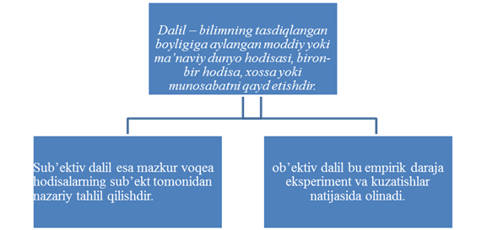

Slide 5

Dalil tushunchasi har xil ma’no-mazmunga ega.
Birinchidan, borliq hodisasi, asos qilib olish mumkin bo‘lgan voqea, hodisa, holat sifatidagi dalil. Bu inson tomonidan anglangan yoki anglanmaganligidan qat’i nazar mavjud bo‘lgan hayot dalillaridir.
Ikkinchidan, «dalil» tushunchasi borliqning anglab etilgan voqealari va hodisalarini belgilash

Slide 6
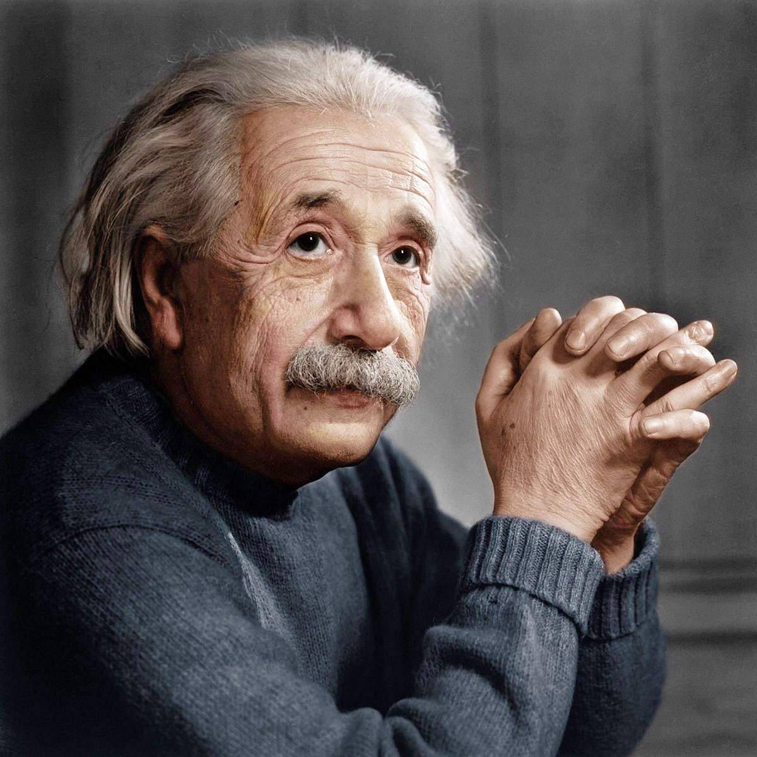
Eynshteyn ta’biri bilan aytganda, fan dalillar bilan boshlanishi va ular bilan tugashi kerak, bunda ibtido va intiho o‘rtasida qanday nazariy strukturalar tuzilishi ahamiyatga ega emas.

Slide 7

Empirik dalilning xossalari. Empirik dalillar fanda ilmiy nazariyalar tayanadigan empirik bazisni hosil qiladi. Empirik darajaning ichki tuzilishida kamida ikki kichik daraja farqlanadi:
a) bevosita kuzatishlar va eksperimentlar. Kuzatish ma’lumotlari ularning natijasi hisoblanadi;
b) bilish amallari. Ularning yordamida kuzatish ma’lumotlaridan empirik bog‘lanishlar va dalillarga o‘tish amalga oshiriladi

Slide 8

Kuzatilgan dalil – bu ikki qismdan iborat bo‘lgan da’vo. Dalil tavsifi – muayyan sharoitlarda kuzatish mumkin bo‘lgan narsa yoki hodisa tavsifi. Kuzatishni o‘tkazish sharoitlari – bu da’voning birinchi qismida tavsiflangan narsa yoki hodisani qaysi sharoitlarda kuzatish mumkinligining tavsifi.

Slide 9
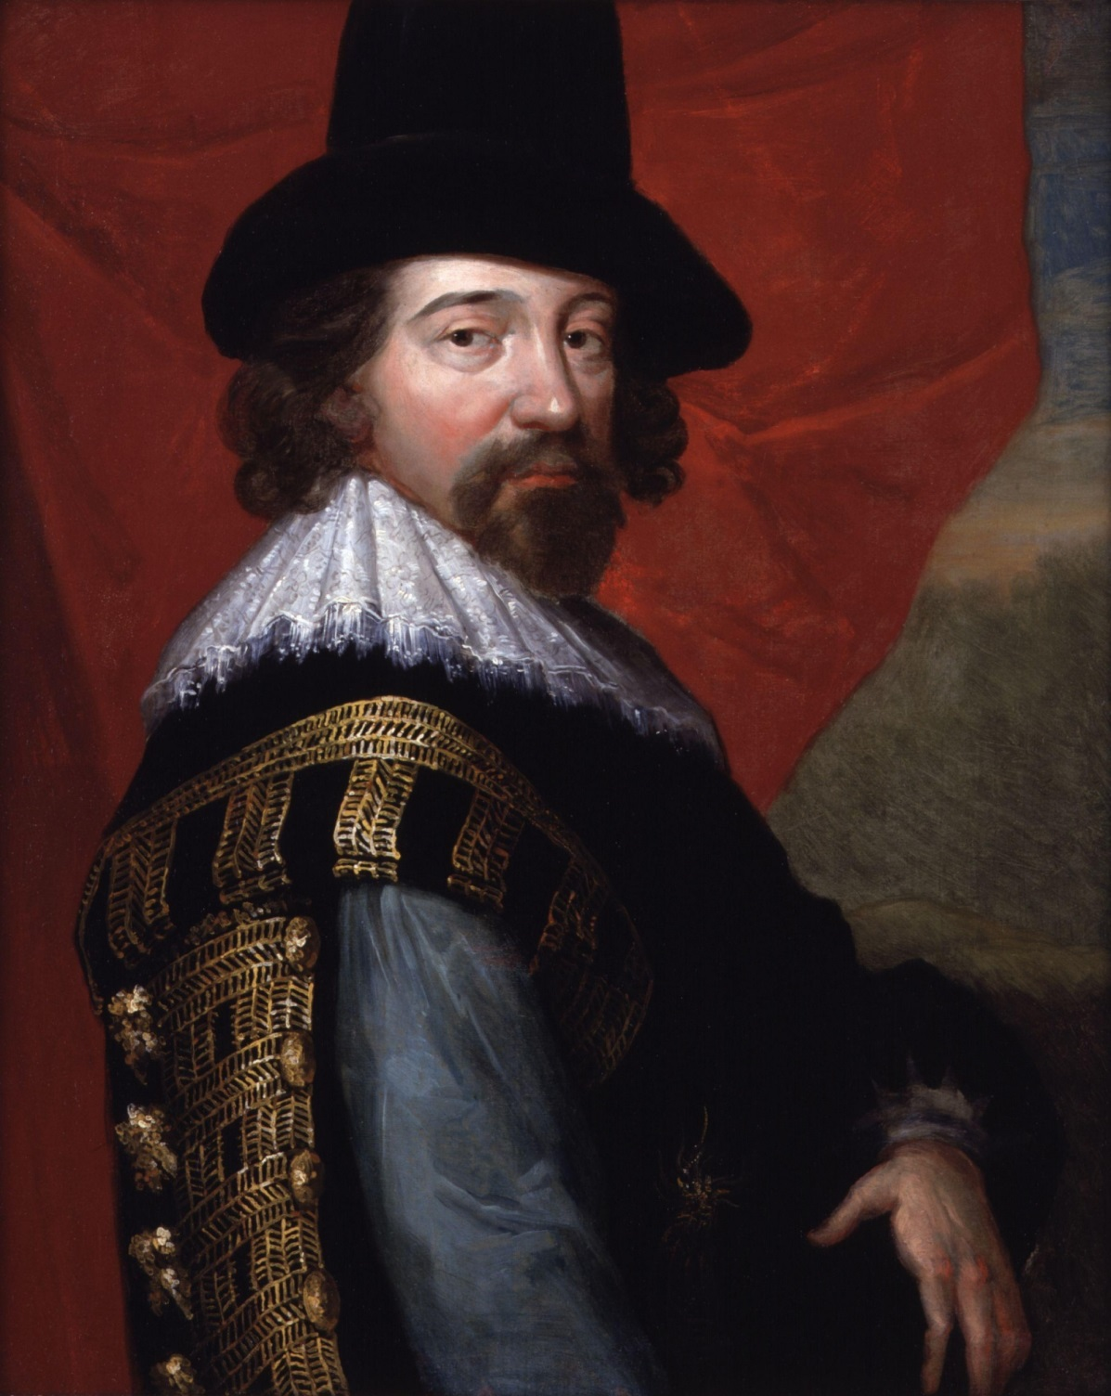
F.Bekon o‘z bilish nazariyasida empirik dalilarning ahamiyatini ulug‘laydi. Uning fikricha, “Sof empirik olim chumoliga o‘xshab faqat dalillarni yig‘ishi va ular bilan kifoyalanadi, sof ratsionalist, nazariyotchi esa, aksincha, dalillarga e’tibor bermay, o‘rgimchakka o‘xshab o‘z-o‘zidan nazariy to‘r to‘qiydi, biroq haqiqiy olim asalariga o‘xshab har xil gullardan material yig‘adi va ularni o‘z ixtiyoriga ko‘ra tasarruf etadi”

Slide 10

Ilmiy dalillarni aniqlash usullari.
Ilmiy dalillar asosida hodisalarning xossalari va qonuniyatlari aniqlanadi, nazariyalar va qonunlar keltirib chiqariladi.

Slide 11

Ilmiy dalilning tavsifi va xossalari. Ilmiy dalil empirik bilishning natijasi hisoblanadi. Dalil (yoki dalillar)ni aniqlash ilmiy tadqiqotning zaruriy shartidir.

Slide 12
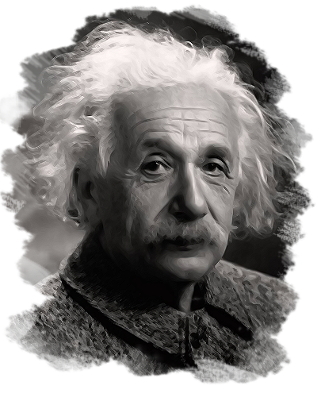
A.Eynshteyn so‘zlari bilan aytganda, fan dalillardan boshlanishi va boshlanish bilan tugallanish o‘rtasida qanday nazariy tuzilmalar bo‘lishidan tuzilishidan qat’i nazar, dalillar bilan yakunlanishi lozim.

Slide 13

Ilmiy dalil strukturasi. Ilmiy dalil uch tarkibiy element – lingvistik, perseptiv va moddiy-amaliy elementlarni o‘z ichiga oladi. Ushbu elementlarning har biri dalilning mavjudligi uchun teng darajada zarur. Har qanday dalil, avvalambor, muayyan gap bilan bog‘liq bo‘ladi. Bunday gap quyidagicha ifodalanishi mumkin: “Atmosfera havosida falon xossalarga ega bo‘lgan gaz mavjud”. Ushbu gapni dalilning lingvistik elementi deb ataymiz.

Slide 14
Xulosalar.
Dalillarni tavsiflash, ayniqsa ularga miqdoriy tavsif berish uchun mos keladigan vositalar va usullarni topish ilmiy ijod uchun ancha muhim ahamiyatga ega. Bu borada ilmiy-texnika taraqqiyoti ko‘p sonli asboblar, qurilmalar, o‘lchash apparatlarini taklif qiladi. Ilmiy “o‘lchash” dalillarni “to‘g‘rilash”, ularga aniqlik kiritish, ularning tabiatiga yot bo‘lgan, tasodifiy elementlarni bartaraf etishning qudratli vositasi hisoblanadi.

Slide 15
ETIBORINGIZ UCHUN RAXMAT

